Slide 1
신체활동 측정평가의
개론과 개요

Slide 2
목차
신체활동연구 개론
신체활동 측정평가 방법과 연구의 난제

Slide 3
신체활동 연구 개론

Slide 4
신체활동 역학이란??
골격근에 의해 수행되는 육체적인 운동으로 에너지의 소비를 초래하는 것으로 정의.
→ 이는 모든 형태의 움직임을 신체활동의 범위 내에 폭넓게 수용하며 이러한 움직임들을 전반적인 에너지 소비에 기여하는 요소로 간주한다.
[유사 용어]
*운동 – 계획적, 조직적, 반복적 체력 개선시켜주거나 지 속시켜 주는 신체활동
*체력 – 신체활동을 수행하는 능력과 관련된 일련의 결 과나 특질
※ ‘신체활동’ 이 보다 포괄적 의미.

Slide 5
신체활동 수준의 지표
신체활동은 형태, 강도, 빈도, 시간 등으로 구분. 또한 직업적/여가, 지속적/간헐적, 체중 부하의 여부 등에 따라 다른 분류법으로 나눌 수 있음.
◈ 대사 당 량(METS – metabolic equivalents)
1METS : 안정 시 에너지 소비(산소 소비) 3.5ml/kg/min
But! 신체가 신체활동에 적응하는 능력 고려X
표준화에 한계… 연령, 훈련 정도 등에 따라 다르다…

Slide 6
So…
VO₂max(최대산소섭취량)이용하여
상대적으로 측정…
개념 : 인간이 해수면 수준에서 운동 수행 시 섭취할 수 있는 산소량 당위 시간당 최대치

Slide 7
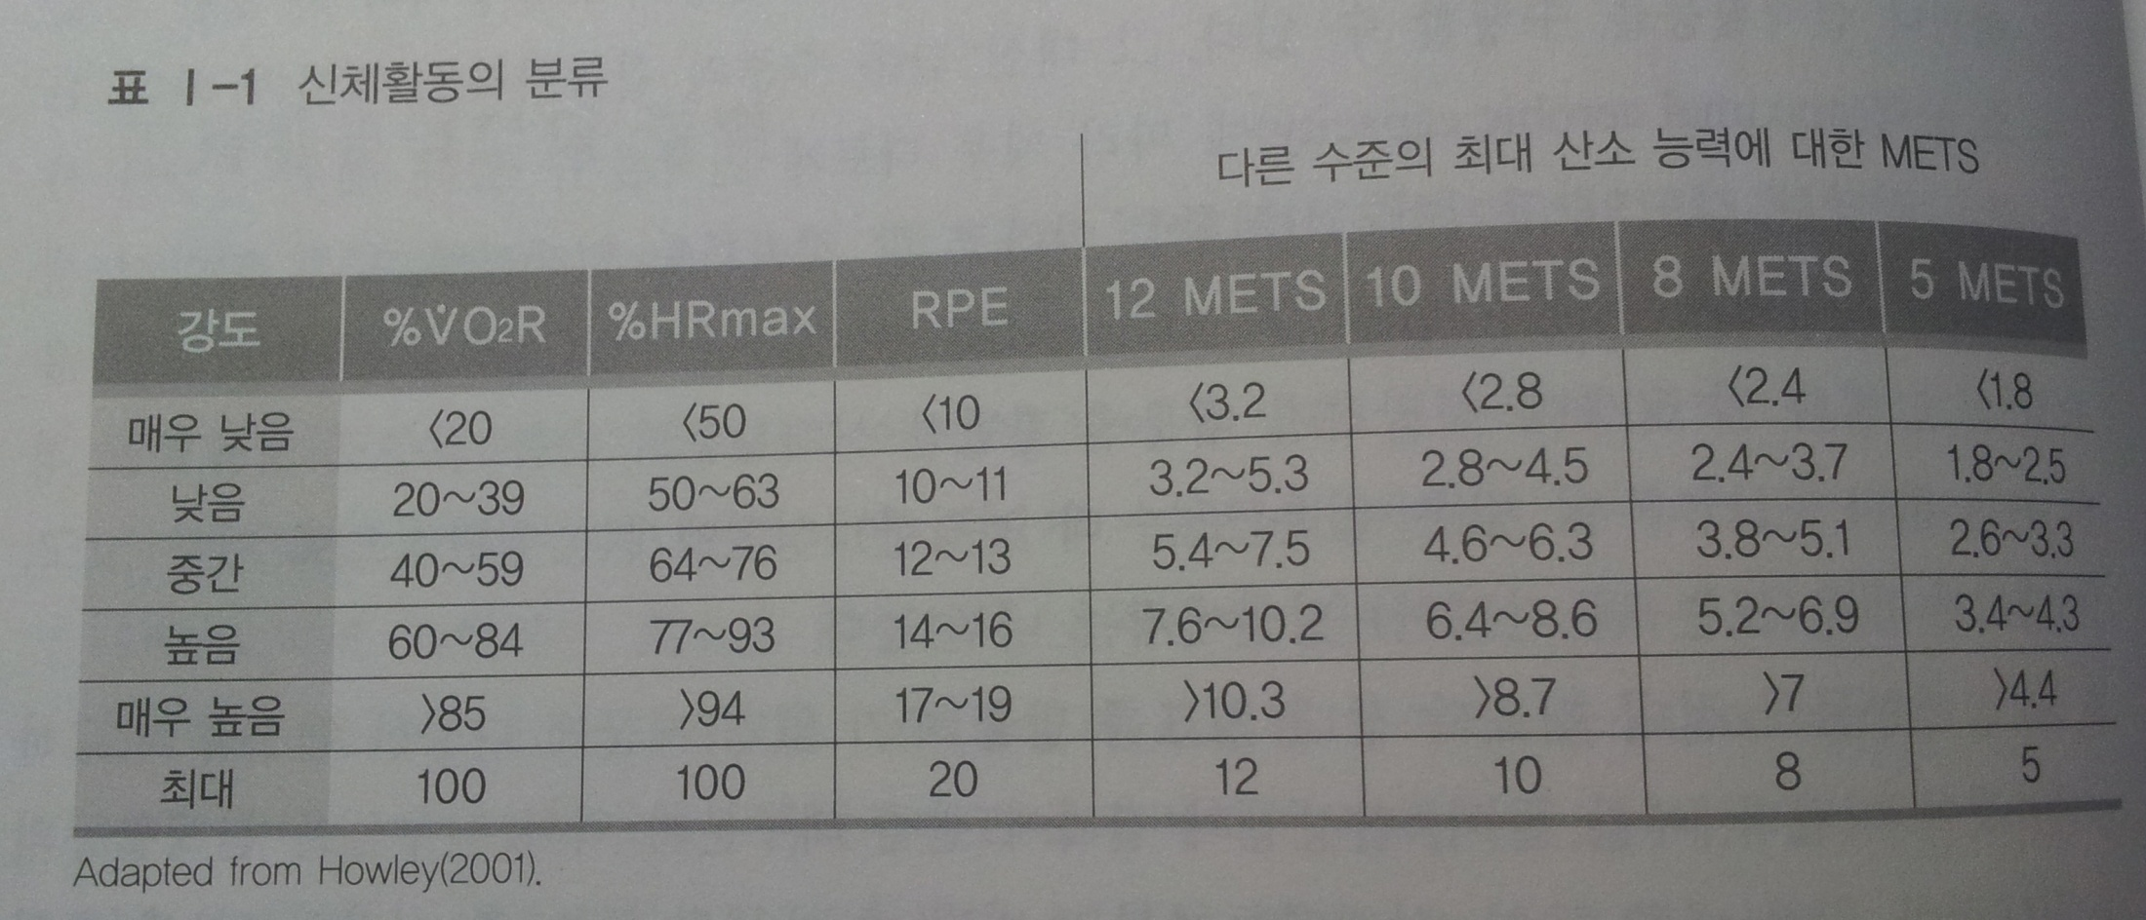

Slide 8
신체활동 역학 분야에서 기본적인 측정평가의 과제는 타당하고 신뢰할 만한 신체활동 측정법이 필요하다는 점이다.!!

Slide 9
신체활동 역학에 관한 연구
신체활동
지침 및 권고사항
건강상의 결과 연구
감시 연구
개입 연구
감시 연구
이론 및 상관관계 연구

Slide 10
건강상의 결과에 관한 연구
: 신체활동과 건강 간의 관계를 이해하는 데 초점.
: 주로 심폐 건강의 증진 및 지속에 필요한 활동의 에너지량 기초.
[연구기관]
◇ 미국 국립보건원
◇ 미국 보건복지부
◇ 미국 스포츠의학회
◇ 미국 심장협회 등의 지침서 등

Slide 11
이들 기관의 지침 해석 시 중요한 특징~~
1. ‘중간 강도’의 활동명시(가벼운x,약60분)
2. 신체 활동으로 얻어지는 건강상의 혜택은 연속적으로 관찰되어야 한다.
3. 증가된 신체활동으로 얻어지는 특별한 혜택은 개인의 초기 체력 수준에 달렸다.
(현 체력 수준이 낮을 수록 혜택 정도 ↑)

Slide 12
건강상의 결과 연구의 문제 및 우선과제
표본을 크게 하기 위해 자가 진단에 의존
신체활동 설명하기 위한 용어의 표준화 문제
특별한 건강상의 혜택을 제공하는 신체활동의 가장 중요한 특징이나 특징들의 결합을 서술한다.
신체활동이 여성, 소수 인종 민족, 장애인에게 제공하는 특별한 건강상의 혜택을 파악한다.
다른 생활방식의 특징과 질병 예방 행동과 더불어 신체활동의 예방 효과를 연구한다.
노인의 근력과 기능적인 능력을 유지해 주는 신체활동의 유형을 파악한다.
청소년기 및 성인 초기의 신체활동과 이후의 유방암의 발생 간의 관계를 추가로 연구한다.
폐경기의 골 소실을 예방하거나 줄이는 데 있어 신체활동의 역할을 규명한다.

Slide 13
감시 연구
: 국민의 신체활동의 패턴과 동향을 파악하는 것을 목적으로 한다. 또한 신체활동을 장려하기 위한 행동 개입의 중요한 목표에 관한 정보를 제공한다.
[조사 도구]
BRFSS (행동 위험 요인 감시 시스템)
NHANES (건강 및 영양 습관에 관한 정보 수집 조사)
YRBS (고등학생 건강 관련 행동 조사)

Slide 14
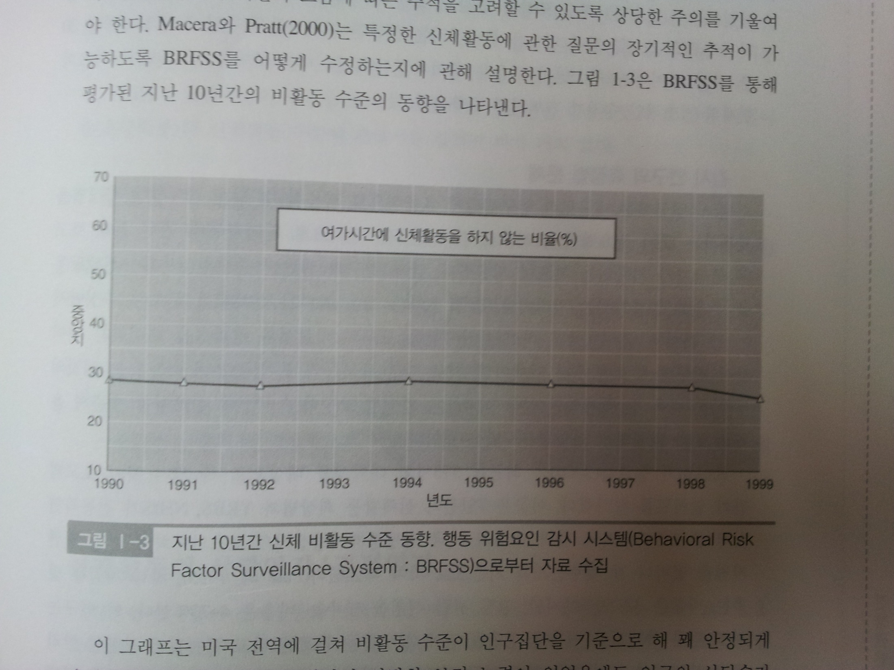

Slide 15
감시 연구의 측정법 문제 및 우선과제
감시 연구 역시 자기 보고나 면담자의 기록 자료에 의존하므로 (표본↑위하여) 용어의 작은 차이가 신체활동 분포의 큰 차이를 일으킬 수 있다 ▶정확성, 비교성 ↓
중간 강도의 규칙적인 신체활동 패턴을 파악하기 위한 방법을 개발한다.
국가별 조사에서 자기보고된 신체활동의 타당도와 비교성을 향상시킨다.
장애인의 신체활동 패턴을 파악하고 조사하는 방법을 개선한다.
12세 이하의 어린이들의 신체활동 분포를 일상적으로 파악한다.
초등학교 중학교 고등학교의 학교 정책 요건과 학생들의 체육수업 참여도를 일상적으로 파악한다.

Slide 16
신체활동의 상관인자/결정인자
연구의 주된 목적은 일생에 걸쳐 신체활동 행동에 영향을 주는 요소들을 설명하고 이해하는 것이다.
개인차 큼 [개인적, 개인 간, 사회적, 환경적 영향 고려]

Slide 17
상관인자/결정인자 연구에서 측정법 문제 및 우선 과제
문제 : 서로 다른 신체활동 측정평가 기법의 불일치
주로 앉아서 생활하거나, 간헐적으로 활동하거나, 직장에서 일상적으로 활동하거나, 규칙적으로 활동하는 사람들의 다양한 신체활동 패턴의 결정인자를 평가한다.
다양한 인구 소집단의 신체활동 결정인자를 평가한다.
학교를 졸업하고 직업을 갖게 되거나, 한 직업이나 도시에서 다른 곳으로 옮기거나 일을 하다 은퇴하거나 건강하다가 만성 질환을 앓게 되는 것과 같이 다양한 발달 단계 및 인생의 전환기에서 신체활동의 패턴과 결정인자를 평가한다.

Slide 18
신체활동 개입 연구
다양한 인구집단 내에서 신체활동을 증진시킬 수 있는 프로그램을 개발하고 평가하는 것과 관련이 있다. 개입 주요 대상은 감시 연구에서 비활동 위험이 더욱 높은 것으로 파악된 인구집단인 경우가 많다.

Slide 19
개입 연구를 위한 측정법 문제 및 우선 과제들
개입 연구에서 중요하게 고려해야 할 사항은 결과 측정법이 정확하게 평가되고, 변화에 민감하도록 보장하는 것이다.
정책과 환경적인 지원을 포함하는 개입방법을 개발하고 효과를 평가한다.
인종/민족 집단, 남성과 여성, 소녀와 소년, 노인, 장애인, 과체중 집단, 저소득 집단과 같은 인구 소집단과 청소년기, 성인 초기, 가족 구성기, 은퇴기와 같은 인생의 전환기에 있는 사람들의 특별한 요구와 상황을 고려하는 적절한 신체활동의 수행과 유지를 장려하기 위한 개입방법을 개발하고 평가한다.
넓은 인구집단에 폭넓게 확산할 수 있고 오랫동안 지속될 수 있는 건강한 식습관과 함께 신체활동을 증진시키기 위한 개입 방법을 개발하고 효과를 평가한다.

Slide 20
신체활동에 관한 기계적 또는 기초적인 연구
: 신체가 신체활동에 대해 반응, 적응하거나 이것에 의해 영향을 받는 방법을 이해하고 설명하기 위한 연구분야.
보건 측면에서 신체활동이 건강에 영향을 미치는 기제를 이해하는 데 중요한 도움을 준다.
우선 과제
- 운동에 반응하는 개별적인 변화들을 연구한다.
- 근골격계가 지구력과 저항 운동에 다르게 반응하는 기제의 특징을 더욱 잘 파악한다.
- 신체활동이 심혈관계 질환, 고혈압, 인슐린 비의존성 당뇨병의 위험을 줄이는 기제의 특징을 더욱 잘 파악한다.
- 질병을 예방하기 위한 최소한의 그리고 최적의 운동량을 결정한다.

Slide 21
신체활동 측정평가 방법과 연구의 난제

Slide 22
신체활동 측정평가 기법의 비교
신체 활동 측정 평가 기법들은 대상에 따라 더 적합한 기법을 사용해야 한다. 예를 들어 다양한 인구 집단에게는 자기보고, 활동 모니터, 만보계 등이 적합하며 어린이 대상으로는 직접 관찰법이 적합하다.

Slide 23
1. 자기 보고법
신체활동 일기, 면담자가 기록하는 질문지, 스스로 기록하는 질문지, 대리인에 의한 보고서등을 이용하여 평가하는 방법이다.
장점 | 단점
양적, 질적인 정보를 수집한다. / 비용이 저렴하고, 표본 크기가 커도 된다. | 활동에 대한 회상의 신뢰성과 타당성 문제가 야기될 수 있다. 참가자가 질문지를 잘못 이해할 수 있다.

Slide 24
2. 활동 모니터
가속도계와 같은 전자부품을 측정대상의 측정부위에 붙여 측정자가 지정한 간격으로 측정 부위의 가속도나 움직임의 강도를 평가하는 것이다. 예를 들어 가속도계를 엉덩이에 붙이고 차를 운행 하더라도 차의 움직임과 엉덩이의 움직임을 같이 측정하지 않고 미동하는 엉덩이의 움직임만 측정한다.
장점 | 단점
신체 움직임의 객관적인 지표가 된다. / 실험실과 현장 환경 모두에서 유용하다. 강도, 빈도, 시간에 대한 지표를 제공한다. / 자료 수집과 분석이 쉽다. 장기간의 기록이 가능하다. / 비침습성 | 비용이 비싸서 다수의 참가자를 측정 할 수 없다. 큰 범위의 활동은 부정확하게 측정 될 수 있다. 참가자가 관찰되지 않는 동안에 전자 부품의 부착 여부를 보장할 수 없다.

Slide 25
3. 심박률 모니터
실험 참가자에게 ECG 전달 장치를 가슴에 부착하고 발생된 신호를 심박률 모니터가 감지하는 방법이다. 이는 신체활동의 강도, 빈도, 시간을 특정한 간격으로 자료를 기록하고 이 자료를 컴퓨터로 전송해 처리하고 분석하는 방법이다.
장점 | 단점
생리적인 모수 / 에너지 소비와의 연광성이 좋다 실험실과 현장 환경 모두에서 타당하다 / 제한된 기록 기간으로 참가자 부담이 적다. 강도, 빈도, 시간을 잘 타나낸다 / 자료 수집과 분석이 쉽고 빠르다 참가자들에게 교육적인 정보를 제공할 잠재성이 있다. | 단점 : 비용 때문에 다수의 참가자를 평가하기 어렵다 기록시간이 길어질 경우 참가자의 불편이 따른다 유산소 활동에만 유용하다

Slide 26
4. 만보계
만보계를 이용하는 방법으로 손목, 발목, 신발등에 부착하여 보행스텝을 기록하고 이를 평가하는 방법이다. 수집된 자료를 이용하여 걷기와 관련된 에너지 소비를 측정할 수도 있다
장점 | 단점
비용이 저렴하고 비침습적이다. / 다양한 환경에서 사용 가능하다 큰 집단에 실행하기 쉽다. / 행동변화를 촉진할 잠재성이 있다 흔한 활동 행동의 객관적인 측정법이다. | 조깅이나 달리기를 측정평가 할 때 정확도가 상실된다. 참가자들이 만보계를 만질 가능성이 있다 걷기만 측정평가하기 위해 특별히 설계된 것이다.

Slide 27
5. 직접 관찰법
자유로운 생활의 신체 활동을 직접적으로 관찰하여 매우 구체적이고 체계적으로 정량화 하고 분석할 수 있는 특정한 범주로 분류하는 것이다.
장점 | 단점
우수한 양적, 질적 정보를 제공함 자료 수집과 분석하는 소프트웨어 프로그램이 개발 되어 있다. 신체활동 행동의 특별한 표적화가 가능하다. | 자료 수집에 힘과 시간이 많이 든다. 관찰자의 관찰에 대한 시선을 느껴 신체활동의 패턴이 인위적일 수 있다. 신뢰성을 위해 관찰 전에 관찰자의 훈련과 훈련에 대한 평가가 필요하다

Slide 28
6. 간접열량 측정법과 이중표지물
간접열량 측정법은 기계를 이용하여 산소의 소비와 이산화탄소의 생성을 측정하고 호흡 가스 분석을 사용하여 에너지 소비를 측정 평가하는 방식이다. 이중표지물은 DLW를 구성하는 2개의 안정된 동위원소인 중수소와 산소의 표준화된 양을 마시게 한 다음 정상적인 생활로 돌라가게 하고, 대신 측정기간의 처음과 마지막에 각각 소변 샘플만을 채취하여 측정하고 평가하는 방식이다.
장점 | 단점
에너지 소비를 정확히 측정할 수 있다 / 측정의 정도 | 비용 부담이 크다 / 침습적이다. 신체활동 패턴을 측정 평가하는 것과 관련된 어려움이 따른다.

Slide 29
신체활동 결과 측정법
다양한 기법들은 여러 가지 원리를 기초로 자료를 제공하지만 이 자료는 직접적으로 비교가 불가능한 원자료이다. 이 원자료의 예를 들면 만보계는 스텝의 수를, 심박률 측정법은 심장박동 수가 있다. 이처럼 원자료를 서로 다른 결과 측정법으로 전환하는 것이 신체활동 자료 처리의 중요한 부분이라고 할 수 있다.

Slide 30
1. 신체활동 결과 측정법 산출하기
이상적으로 조사자들은 신체활동의 유형, 신체활동의 양이라는 이 두 가지를 알고 싶어 한다. 알고 싶어 하는 것을 정하고 그에 맞는 측정법을 정해야한다. 신체활동의 유형을 알려고 한다면 일반적으로 자기 보고법과 직접관찰법을 이용한다. 신체활동의 양을 알려고 한다면 전자 모니터 장치를 사용한다.

Slide 31
2. 신체활동 강도의 측정평가
신체활동 연구에서는 신체활동의 강도를 정량화 하는 것이 특히 중요한 목표이다. 이때 서로 다른 강도 범위를 지정하는데 사용되는 기준은 각 측정평가 기법마다 다르다. 예를 들어 심박률 모니터는 서로 다른 심박률 범위에서 시간의 양에 관해 상세한 정보를 제공한다. 하지만 가속도계를 이용한 활동 모니터기법 경우에는 각 장치가 서로 다른 하드웨어를 사용하여 강도 등급이 잘 확립되어있지 않다. 이렇게 측정된 활동의 강도는 활동의 특징을 보다 상세하게 알바고기 위해 빈도와 시간과 함께 사용되는 경우가 많다.

Slide 32
3. 신체활동의 에너지 소비 측정평가
복합 측정법을 이용하여 에너지 소비도 측정 평가 할 수 있다. 이 에너지 소비는 대부분의 기법을 이용하여 측정할 수 있지만, 측정에 이용되는 접근법은 기법마다 다르다. 예를 들어 이중표지물과 간정 열량 측정법은 직접적으로 생리적인 과정에 기초하기 때문에 에너지 소비를 가장 정확하게 측정해 준다. 다중회귀 기법을 이용해 개발된 보정방적식을 사용하여 측정된 서로 다른 심박률 수치와 에너지 소비를 측정할 수 있다. 이 에너지 소비를 계산하는 것은 인구 집단의 운동량을 표준화하는 방법이 되지만 계산에 상당한 측정오차가 생길 수 있다.

Slide 33
4. 신체활동의 결과 측정법 비교하기
신체활동 측정평가 연구에서 주된 어려움이 참된 절대적 평가 기준이 없다는 것이다. 때문에 측정법을 비교하여 어떤 기법이 가장 정확하게 측정 평가 하였는지 알기 어렵다. 이유로는 신체활동을 측정 평가할 때 각 기법이 서로 다른 측정법을 활동하고 또한 기법들 간의 일치도가 항상 높지 않기 때문이다. 이런 어려움이 있지만 신체 활동 측정평가에 관한 연구에서 방법론적인 접근법으로 동일한 활동 패턴을 평가할 때 기법들 간의 동시 타당도를 비교하는 방법이 있다.

Slide 34
5. 신체활동 측정평가의 오차의 근원 이해하기
키나 체중과 같이 측정되는 안정적 건강 지표와 달리 신체활동은 행동이다. 행동은 자연스럽게 매일 변하기 때문에 오차가 생기게 되고 정확하게 측정하기가 어렵다. 이 오차를 줄이기 위해서 역학자들과 생물통계학자들은 측정 가능한 정량의 참값과, 연구 환경에서 흔히 사용되는 측정평가 방법으로 얻은 값 간의 단순화 된 관계를 특징짓는 측정 오차 모형을 개발했다.

